Slide 1

Hackathon de agentes de IA
8 de abril – 30 de abril
🛠️ Construa, inove e #Hacktogether! 🛠️
aka.ms/agentshack-pt
In partnership with
Notes:
Bem vindos e bem vindas ao kick off do Hackathon de Agentes de IA
O hackathon é um evento gratuito e virtual que começa hoje vai até o dia 30 de abril.

Slide 2
Quatro semanas de aprendizado
aka.ms/agentshack-pt
7
MONDAY
8
TUESDAY
9
WEDNESDAY
10
THURSDAY
11
FRIDAY
12
SATURDAY
13
SUNDAY
Week 1
Bem-vindo! 🇧🇷
Azure AI Agent
Java Agents
Agentes (Py) 🇧🇷
M 365 Copilots
.NET Agents
Hack!
Hack!
Hack!
14
MONDAY
15
TUESDAY
16
WEDNESDAY
17
THURSDAY
18
FRIDAY
19
SATURDAY
20
SUNDAY
Hack!
JS Agents
AutoGen
.NET Agents
Cosmos DB
Copilot Studio
Azure AI Models
Agentes (JS) 🇧🇷
Langchain4J
Agentic Voice
Hack!
Hack!
Hack!
Week 2
21
MONDAY
22
TUESDAY
23
WEDNESDAY
24
THURSDAY
25
FRIDAY
26
SATURDAY
27
SUNDAY
Week 3
Llamaindex.TS
Prompty
Azure SQL
SignalR + SK
PostgreSQL
Agentic RAG
Multi-DB Agents
Azure Functions
Real-time ACS
Robotic agents
Hack!
Hack!
Hack!
28
MONDAY
29
TUESDAY
30
WEDNESDAY
Week 4
Hack!
Responsible AI
Securing Agents
Evaluation
HACKS DUE!
11:59 PM PT
Converse com outros participantes no canal do Discord: aka.ms/agentshack/discord
Notes:
Nós teremos mais de 20 transmissões ao vivo onde você aprenderá como construir agentes usando várias tecnologias da Microsoft.
No final das três semanas, envie seu projeto para ter a chance de ganhar prêmios fantásticos!

Slide 3
Transmissões em quatro idiomas
​
Portuguese:
aka.ms/agentshack-pt
English:
aka.ms/agentshack
Spanish:
aka.ms/agentshack-es
Chinese:
aka.ms/agentshack-zh
Azure AI Agents - Python
Azure AI Agents - JavaScript
Semantic Kernel
Autogen
Langchain4J
Llamaindex.TS
Azure Functions
Azure Container Apps
Azure Cosmos DB
Azure SQL
Azure AI Agents
.NET + Aspire
Azure AI Foundry Modelos
Semantic Kernel
GitHub Modelos
VoiceRAG
欢迎参加AI代理黑客松
使用Azure AI Agent Service作为您的软件开发流程
Notes:
Nós teremos transmissões em 4 idiomas. A maioria será em inglês mas teremos muitas em Espanhos e algumas em PT e Chines.

Slide 4
Prêmios 🏆
O valor do prêmio é por equipe, não por membro da equipe
Categoria | Valor do prêmio
Melhor Agente Geral | $20,000
Melhor Agente em Python | $5,000
Melhor Agente em C# | $5,000
Melhor Agente em Java | $5,000
Melhor Agente em JavaScript/TypeScript | $5,000
Melhor Agente Copilot (com MS Copilot Studio ou 365 Agents SDK) | $5,000
Melhor Uso do Azure AI Agent Service | $5,000
Notes:
Agora vamos falar dos prêmios

Slide 5
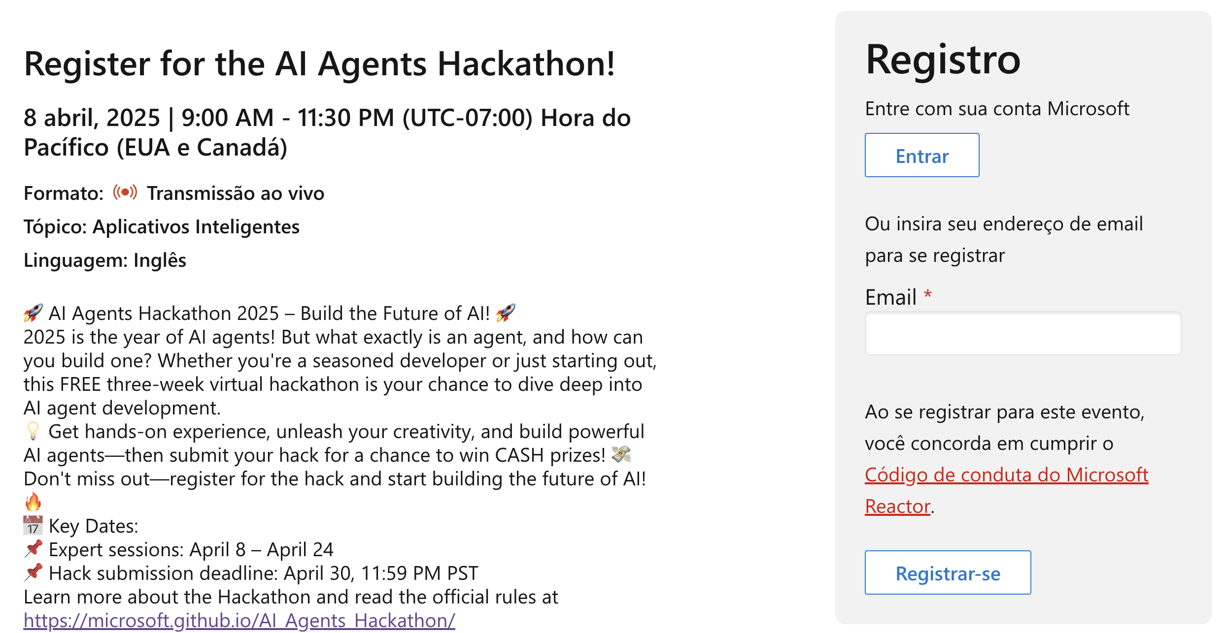
Inscrição
Você deve se registrar para ter direito aos prêmios:
https://aka.ms/agentshack/register

Slide 6
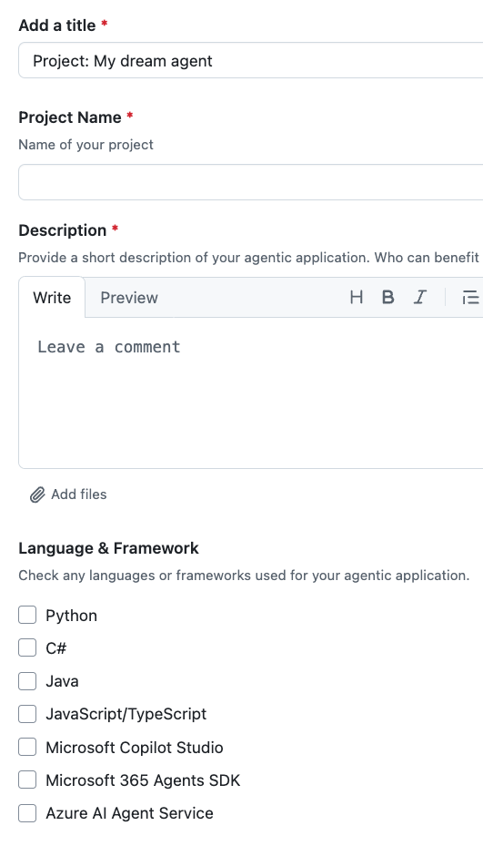
Processo de submissão
Certifique-se de que você e todos membros da equipe (até 4 no total) estejam registrados no hackathon.
Antes de 30 de abril, às 23h59 PST, envie seu hack usando o processo descrito em: https://aka.ms/agentshack/submit É necessário um URL de repositório de projeto e um breve vídeo de demonstração.
Aguarde algumas semanas para que os juízes finalizem a pontuação. Notificaremos todos os participantes quando os vencedores forem anunciados.

Slide 7
Se tiver perguntas …
Você pode postar no fórum de Discussão no GitHub:
https://aka.ms/agentshack-pt/recursos-perguntas
2) Ou no canal do Discord:
https://aka.ms/agentshack/discord
Notes:
Agora que dei uma visão geral do que acontecerá nos próximos dias, vamos aprender um pouco sobre Agentes.

Slide 8
Agentes 101

Slide 9
Introdução aos agentes
Frameworks
de agentes de IA
Padrões de design
Agentes de IA
Uso de
ferramentas
Para iniciantes
Agentic RAG
Confiabilidade
Planejamento
Multi-agentes
Metacognição
Agentes em
Produção
aka.ms/ai-agents-beginners
Notes:
Esta parte da apresentação é baseada num Curso que temos de Agentes de IA e que está disponível online nesse link e que foi também foi traduzido para o português.
Você pode se aprofundar muito mais nesses conceitos depois desta palestra a partir desse link.

Slide 10
O que pode construir?
Notes:
Vamos ver um example de como é um Agente de IA.

Slide 11






Demo: Contoso Creative Writer (visão geral da arquitetura)
Azure Monitor
Fluxo Multi Agente
Agente Pesquisador
Azure OpenAI Service
Grounding with Bing
Azure AI Search
Agente do Produto
Entrada do usuário
Azure Container Apps (ACA)
Resposta
Azure OpenAI Service
Azure AI Search
Agente Escritor
Azure OpenAI Service
Agente Editor
https://aka.ms/creative-writer-agent
Azure OpenAI Service
Notes:
Aqui está um fluxo multi-agente relativamente simples. O resultado é um aplicativo de vários agentes para um assistente de escrita criativa.
Vamos supor que o time de marketing da loja Contoso Outdoor quer escrever um blog sobre as últimas tendencias de acampamento mas usando seus produtos como referencia. Esse app pode ser usado pelo time de marketing de uma empresa fictícia chamada Contoso Outdoor e será usado para escrever um artigo para o blog deles.
Então eu quero saber as últimas tendências de acampamento e o que as pessoas vão fazer no inverno de 2025. Baseado nisso inclua nosss produtos que temos na nossa loja. E finalmente, escreva um artigo para o nosso blog.
Invocando o agente de pesquisa para realizar pesquisas com base no tópico.
Invocar o agente de Produto para encontrar produtos.
Invocando o agente escritor para escrever conteúdo com base nos resultados dos agentes de pesquisa e produto.
Processar o resultado do agente escritor e enviando-o para o agente editor para revisão.

Slide 12
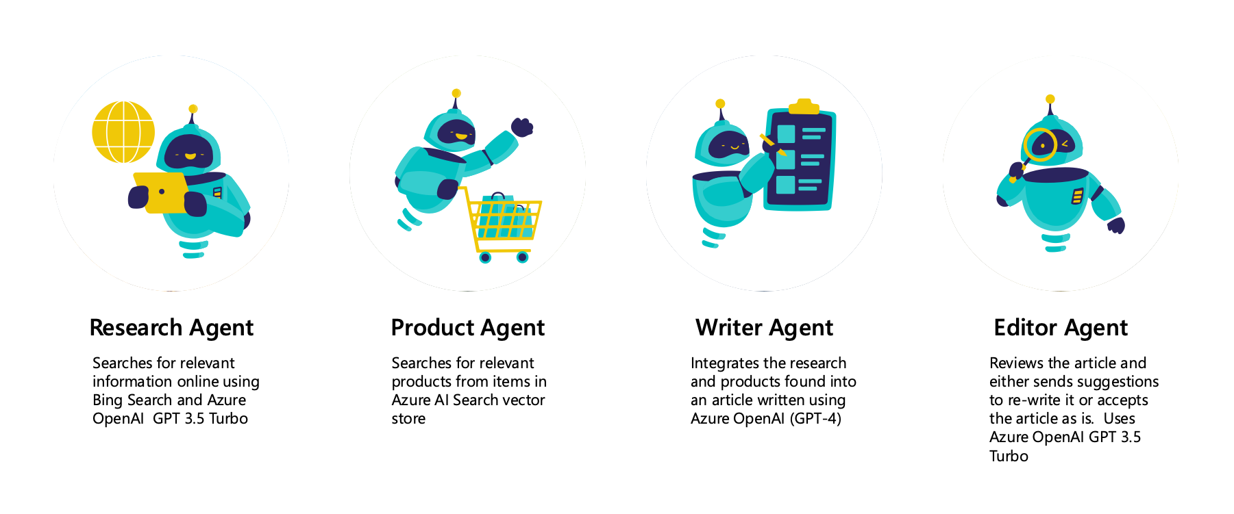
Demo: Contoso Creative Writer
https://aka.ms/creative-writer-agent
Notes:
Aqui está um fluxo multiagente relativamente simples, envolvendo um escritor, um pesquisador e um editor.
Here's a relatively simple multi-agent flow, involving a writer, researcher, and editor.
A consulta de prompt é expandida para extrair termos de consulta de artigo relevantes e produtos relevantes recuperados por meio da Pesquisa do Bing e da Pesquisa de IA do Azure.
A consulta expandida é enviada a um agente writer (modelo de chat). O escritor usa a consulta e o contexto de apoio fornecidos para gerar um rascunho de artigo com base no modelo de prompt projetado.
O rascunho do artigo é enviado a um agente editor (modelo de chat). O editor avalia o artigo para aceitação com base no modelo de prompt projetado.
Um artigo aprovado é publicado como uma postagem no blog. A interface do usuário permite exibir a progressão dessas tarefas visualmente, para que você possa ter uma noção intuitiva da coordenação de vários agentes.

Slide 13
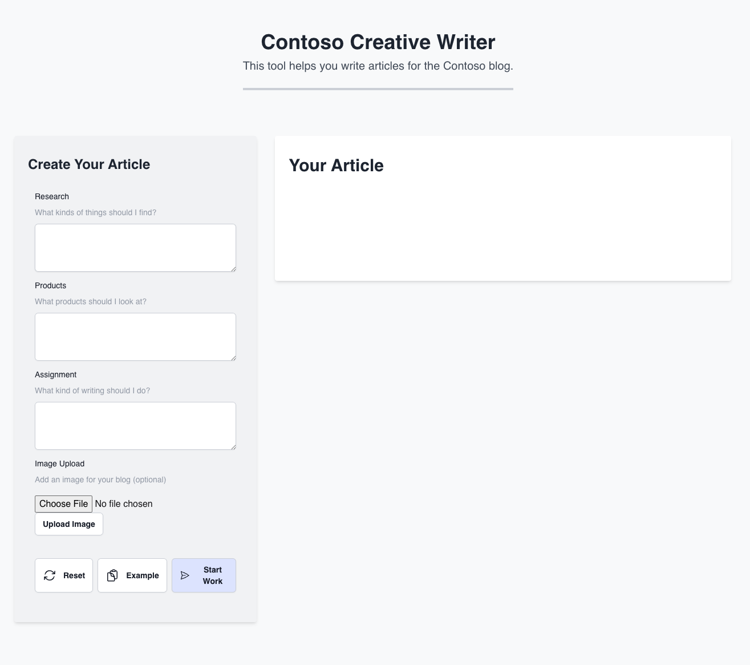
Demo: Contoso Creative Writer
https://aka.ms/creative-writer-agent
Notes:
https://agent-web.kindmoss-bed7fe48.eastus.azurecontainerapps.io/
Você pode encontrar as últimas tendências de acampamento e o que as pessoas estão fazendo no inverno?
tendas e sacos de dormir
Escreva um artigo divertido e envolvente que inclua a pesquisa e as informações do produto. O artigo deve ter entre 800 e 1000 palavras.
A gente pode clicar nesse botão de debug e mostrará qual agente que está sendo utilizado. uma vez que todos esses agentes entram o artigo está completo e você pode utilizar por exemplo esse artigo no blog
The right-side panel displays the workflow progress and the results of each agent. Examine each agent's results.
During the workflow progress, your article is generated and streamed on the page.
https://learn.microsoft.com/pt-br/azure/developer/ai/get-started-multi-agents
Can you find the latest camping trends and what folks are doing in the winter?
tents and sleeping bags
Write a fun and engaging article that includes the research and product information. The article should be between 800 and 1000 words.
Angra dos Reis, cidade no Brasil. Lugares para acampar.
Barraca de acampamento.
Escreva um artigo sobre lugares para acampar em Angra dos Reis.

Slide 14

Demo: Assistente bancário
Azure Container Apps (ACA)
Agente de contas
Intent=AccountInfo
Azure
OpenAI
Ferramentas
AccountServiceClient
Resposta
Agente de roteador
Agente de transações
Usuário
Intent=Transactions
Ferramentas
Azure
OpenAI
Azure
OpenAI
Pergunta ou ação sobre conta bancária pessoal, transações, pagamento de faturas
ReportingServiceClient
AccountServiceClient
Intent=PayInvoice,
RepeatPayment
Agente de pagamentos
Azure
OpenAI
Ferramentas
AccountServiceClient
ReportingServiceClient
PaymentServiceClient
ScanInvoice
https://github.com/Azure-Samples/agent-openai-java-banking-assistant
Notes:
Here's a relatively simple multi-agent flow, involving a writer, researcher, and editor.

Slide 15
O que é um agente de IA?
Notes:
So that was an example of an agent, but what actually is an agent? It can be hard to define, but we'll try!

Slide 16
An agent in LLM-based applications is a semi-autonomous software entity leveraging large language models to perform specific tasks through natural language interaction.
Notes:
Here's one definition:
Um agente de IA é uma entidade de software semiautônoma que aproveita grandes modelos de linguagem para executar tarefas específicas por meio de linguagem natural.

Slide 17
LLMs
Executa
Ação
Acesso a
Ferramentas
Conhecimento
Notes:
Here's another way of visualizing an agent:
an LLM that can perform actions, has access to tools, and has access to knowledge.
Large Language Models - The concept of agents existed before the creation of LLMs. The advantage of building AI Agents with LLMs is their ability to interpret human language and data. This ability enables LLMs to interpret environmental information and define a plan to change the environment.
Perform Actions - Outside of AI Agent systems, LLMs are limited to situations where the action is generating content or information based on a user's prompt. Inside AI Agent systems, LLMs can accomplish tasks by interpreting the user's request and using tools that are available in their environment.
Access To Tools - What tools the LLM has access to is defined by 1) the environment it's operating in and 2) the developer of the AI Agent. For our travel agent example, the agent's tools are limited by the operations available in the booking system, and/or the developer can limit the agent's tool access to flights.
Memory+Knowledge - Memory can be short-term in the context of the conversation between the user and the agent. Long-term, outside of the information provided by the environment, AI Agents can also retrieve knowledge from other systems, services, tools, and even other agents. In the travel agent example, this knowledge could be the information on the user's travel preferences located in a customer database.
That combination is very powerful and can help us automate many flows.

Slide 18
Quando usar agentes de IA?
Notes:
Let's look at some examples of when you'd want to use agents.

Slide 19
Quando usar agentes de IA?
Processos
de várias
etapas
Melhoria
ao longo
do tempo
Problemas "open ended"
Notes:
These are three situations where agents can be beneficial:
Open-Ended Problems - If you have an open-ended problem, it can be hard to program with traditional if/else statements because it's not always clear what task should be tackled next. Instead, you can use an LLM to make the planning decisions.
Multi-Step Processes - These are tasks that require a level of complexity in which the AI Agent needs to use tools or information over multiple turns instead of single shot retrieval.
Improvement Over Time - These are tasks where the agent can improve over time by receiving feedback from either its environment or users in order to provide better utility.

Slide 20




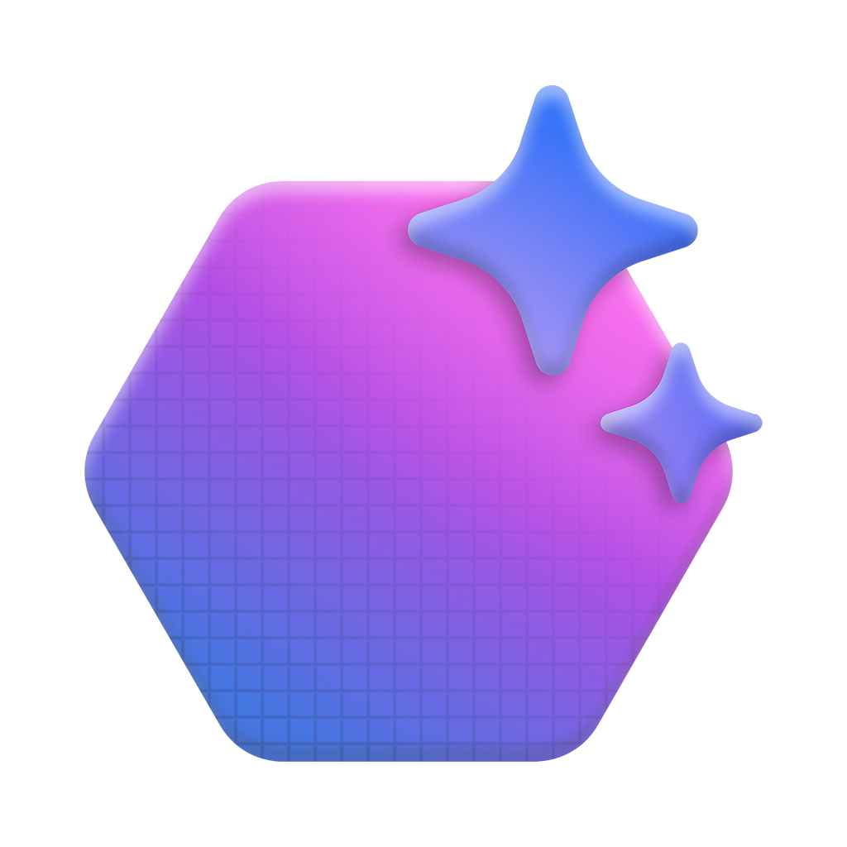


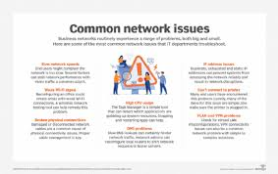
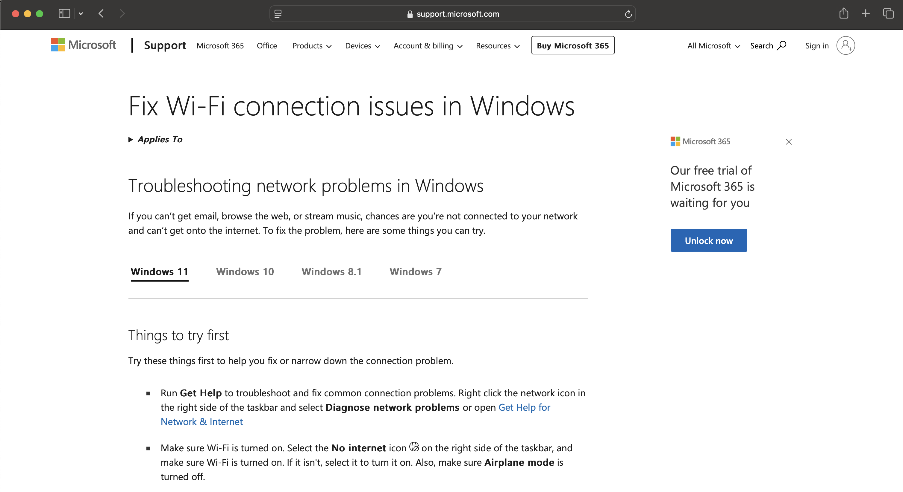
Amostra de agente Assistência de call center
Plano Dinâmico
1. Agente de documentação → Pesquise na documentação de suporte interno o código de erro "E-22" e a solução de problemas de Wi-Fi.
2. Agente de vídeo → Localize e marque o tempo do conteúdo de vídeo de solução de problemas relacionado à conexão Wi-Fi e ao código de erro E-22.
3. Agente de pesquisa na Web → Pesquise em fontes externas discussões recentes, dicas ou problemas específicos do produto relacionados ao Wi-Fi e ao código de erro.
Pensamento observacional:
Encontrei as informações relevantes para ajudar o agente?
Pensamento
Pergunta do cliente
Pesquisar documentos
Meu termostato SmartHome não está se conectando ao Wi-Fi, e continuo vendo um código de erro E-22. Como posso consertar isso?
Análise de pergunta
{ Wi-Fi }
Planejador
Azure AI Agent Service
Plano
Ação
Pesquisar e anotar
vídeos
LLM
{ Error: E-22 }
AutoGen ou Semantic Kernel
AutoGen ou Semantic Kernel
{ Thermostat X10 }
Pesquisar na web
Observação
Agente de vídeo
Agente de docs
Agente de Web
Azure AI Agent Service
Azure AI Agent Service
Azure AI Agent Service
* Podemos usar o serviço Azure AI Content Understanding para extrair imagens e vídeos e transformá-los de dados não estruturados em dados estruturados
Encontra os recursos externos mais recentes relacionados ao problema
Resume videos
relacionados ao Wi-Fi e
código de erro E-22.
Encontra etapas internas de solução de problemas.
Notes:
Let's look at a specific example, an assistant for a call center. This system demonstrates how agents can collaborate dynamically to solve customer queries. The system starts with a query parsing agent, which interprets the user's request. The Planner agent then breaks down the task into specific sub-tasks, while agents like Doc and Web Search pull relevant documentation and online resources to assist the customer.
This dynamic, real-time orchestration of tasks by multiple agents enables the handling of complex customer service queries. The process is continuously evaluated by the system, ensuring the relevant data is fetched and presented in an actionable format.

Slide 21
Como começar a criar agentes de IA?

Slide 22
Os ingredientes do agente
Modelo y Framework
Azure OpenAI
Azure AI Modelos
GitHub Models
Memoria
Ferramentas
Orquestraçao
Examples here

Slide 23
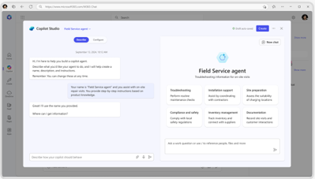
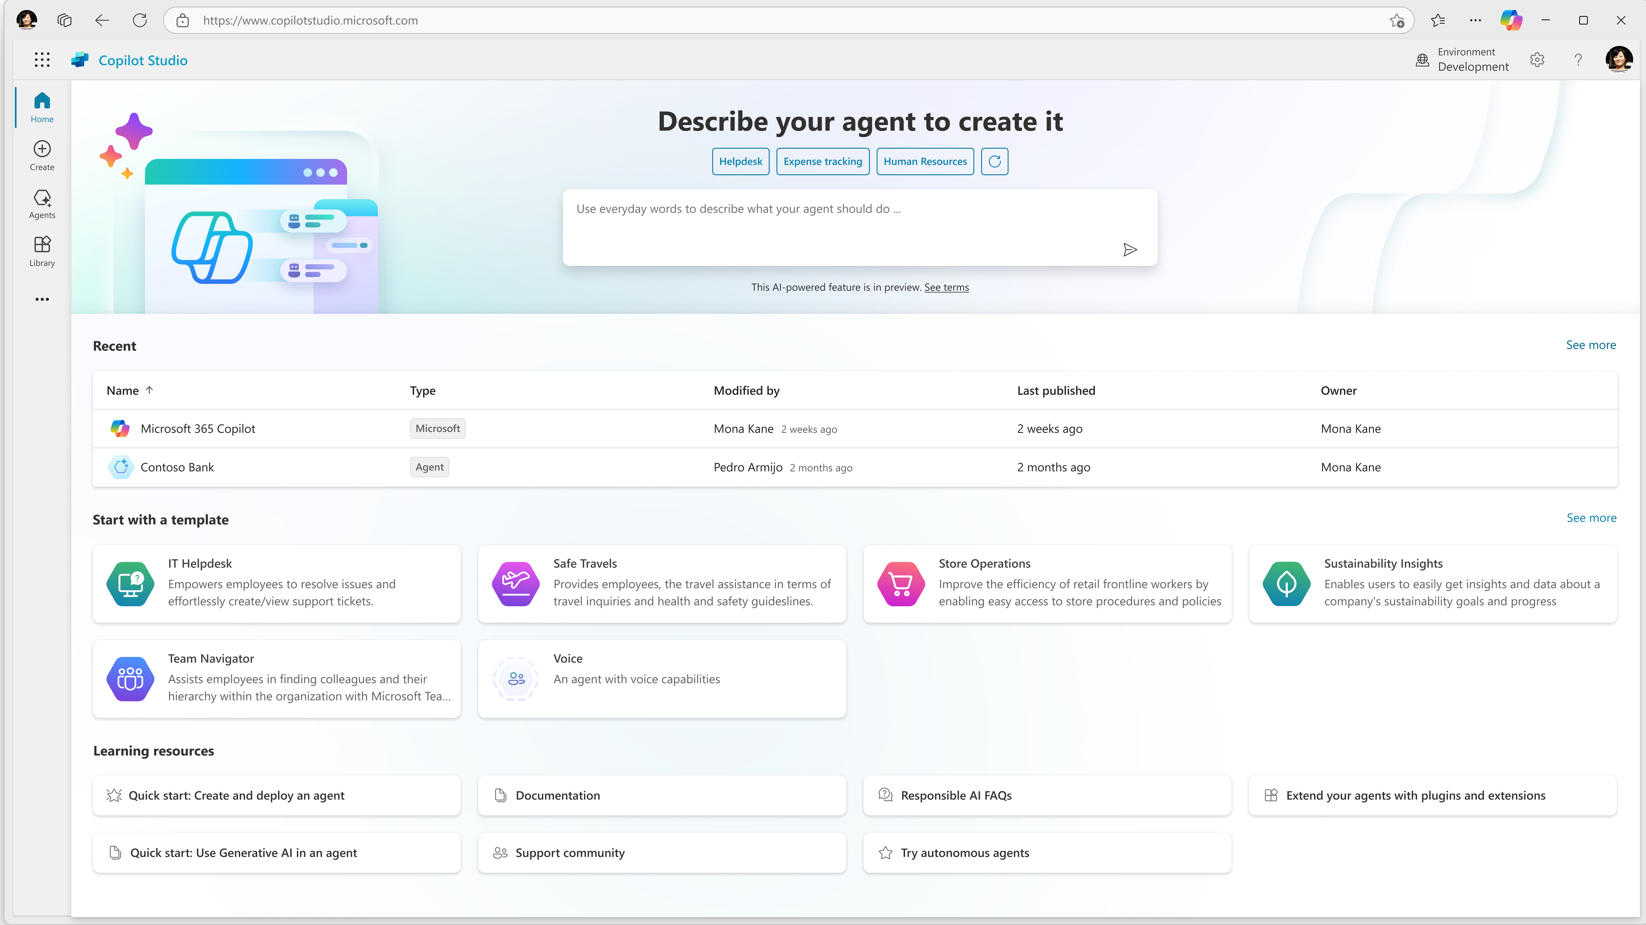
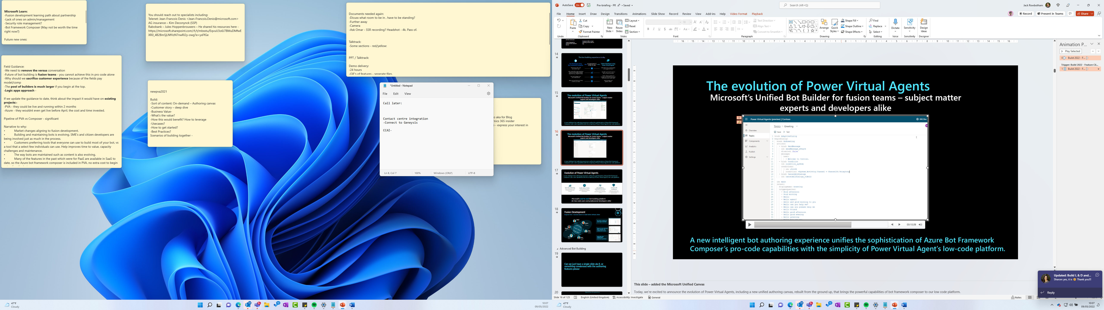




Ferramentas para construir seu primeiro agente
Linguagem Natural
Código
Agent builder
Copilot Studio
Copilot Studio + Visual Studio/GitHub
Para Usuários
Para Makers
Com o Azure AI Agent Service
Para desenvolvedores
Notes:
Microsoft offers different tools for getting started, depending on your level of technical skill. For all users, there's the Agent builder, which is a no-code option for making custom Copilots. For users that are a bit more technical (but perhaps not software engineers), Copilot Studio is a way to build Copilots with minimal code, but more flexibility. Finally, for developers, Copilot Studio integrates with Visual Studio Code and allows you to customize your Copilot agent much more.

Slide 24



1
2
Agente único
Multiagente
Construir agentes com Azure AI Agent Service
Orquestre-os juntos com AutoGen e Semantic Kernel
Microsserviço de
agente gerenciado
SDK de pesquisa
de última geração
SDK estável e
pronto para produção
Ideação
Produção
Notes:
Developers always ask what AI Agent frameworks to use for coding your first agent.
For a single agent scenario, Microsoft offers the Azure AI Agent service and SDK, which basically creates a microservice for your agent, complete with thread storage.
For multi-agent scenarios, Microsoft offers two libraries that can make orchestration easier:
Autogen, from Microsoft Research, which includes state-of-the-art orchestration strategies
Semantic Kernel, which is designed more for production scenarios but brings in some of the strategies from AutoGen

Slide 25
Mas como criar bons agentes de IA?
Notes:
Okay, but there's a difference between making an agent and making a *good* agent. What are the characteristics of a high-quality agent? Let's explore!

Slide 26
Princípios de design de agentes
Espaço
Tempo
Núcleo
Notes:
Let's go through these three design principles: Space, Time, and Core.
Agent (Space)
This is the environment in which the agent operates. These principles inform how we design agents for engaging in physical and digital worlds.
Connecting, not collapsing – help connect people to other people, events, and actionable knowledge to enable collaboration and connection.
Agents help connect events, knowledge, and people.
Agents bring people closer together. They are not designed to replace or belittle people.
Easily accessible yet occasionally invisible – agent largely operates in the background and only nudges us when it is relevant and appropriate.
Agent is easily discoverable and accessible for authorized users on any device or platform.
Agent supports multimodal inputs and outputs (sound, voice, text, etc.).
Agent can seamlessly transition between foreground and background; between proactive and reactive, depending on its sensing of user needs.
Agent may operate in invisible form, yet its background process path and collaboration with other Agents are transparent to and controllable by the user.
Agent (Time)
This is how the agent operates over time. These principles inform how we design agents interacting across the past, present, and future.
Past: Reflecting on history that includes both state and context.
Agent provides more relevant results based on analysis of richer historical data beyond only the event, people, or states.
Agent creates connections from past events and actively reflects on memory to engage with current situations.
Now: Nudging more than notifying.
Agent embodies a comprehensive approach to interacting with people. When an event happens, the Agent goes beyond static notification or other static formality. Agent can simplify flows or dynamically generate cues to direct the user’s attention at the right moment.
Agent delivers information based on contextual environment, social and cultural changes and tailored to user intent.
Agent interaction can be gradual, evolving/growing in complexity to empower users over the long term.
Future: Adapting and evolving.
Agent adapts to various devices, platforms, and modalities.
Agent adapts to user behavior, accessibility needs, and is freely customizable.
Agent is shaped by and evolves through continuous user interaction.
Agent (Core)
These are the key elements in the core of an agent’s design.
Embrace uncertainty but establish trust.
A certain level of Agent uncertainty is expected. Uncertainty is a key element of agent design.
Trust and transparency are foundational layers of Agent design.
Humans are in control of when the Agent is on/off and Agent status is clearly visible at all times.

Slide 27
O que são padrões de design para agentes de IA?
Notes:
Now let's look at design *patterns*: common ways of designing agentic flows to incorporate tools, knowledge, and actions.

Slide 28






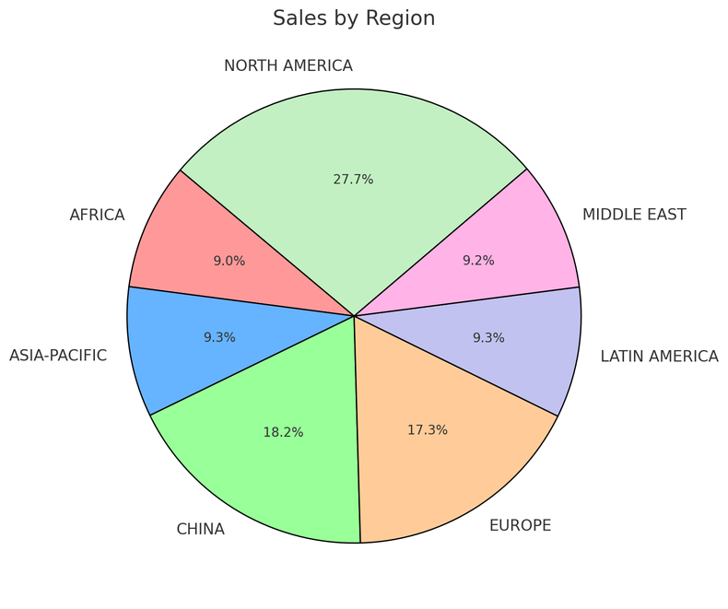
Uso de ferramentas em conversas
Conversação
Execução #1
Agente de vendas
Mensagem do usuário
Diga-me o total de vendas por região
Instruções: Você é um agente de análise de vendas avançado da Contoso, especializado em auxiliar usuários com consultas de dados de vendas
1
Consultar SQLite DB
SELECT * FROM
sales GROUP BY region
Mensagem do agente
Aqui estão as vendas:
Europa: $ 15.478,00
América: $ 78.792,00
2
Criar mensagem
Modelo
Ferramentas
File Search Code Interpreter
Query SQLite Bing Search Microsoft SharePoint
Microsoft Fabric Azure Logic Apps
Azure Functions
Mensagem de usuário
Mostrar como um gráfico de pizza
Execução #2
Code Interpreter Tool
Create a pie chart
Dados
1
Mensagem do agente
Azure AI Search
Files (Azure Blob)
2
Criar mensagem
Notes:
This slide has lots of annimations
So, a bit more of a drill down
High level – this is how the AI Agent Service works
Create/define agent,
Create a thread which is a unit of conversation
Run the Agent
Check status till complete
Show output
Break this down futher

Slide 29

Uso de ferramentas em Agentic RAG
Documentos
Pergunta de usuário
Banco de dados
Verificar qualidade
Coletar resultados
Análise
por LLM
APIs internas
Pesquisa na web
✅ Boa qualidade
❌ Insuficiente
Atualizar memória
Gerar resposta
Notes:
RAG, Retrieval-Augmented Generation, is a way of getting an LLM to answer questions about your own data, by first retrieving relevant context and sending that to the LLM. There are many ways that we can improve RAG through agentic design patterns to increase the accuracy of the answers.
In this diagram, we send the user question to an LLM for initial analysis. It decides what tools to call and how to call them in order to find results, searching multiple places for relevant information. Then we collect the results together, and use either a model or algorithm to decide if the quality is high enough. If not, we repeat the retrieval step, but if so, we send the results to the LLM to generate a response. Finally, we remember the interaction in memory, for future reference.

Slide 30
Model Context Protocol
Uma maneira padrão para os aplicativos fornecerem contexto e ferramentas para LLMs
MCP Host
Claude, GitHub Copilot, ...
MCP Server A
MCP Client A
MCP
Tools
Prompts
Resources
MCP Server B
MCP Client B
MCP
Dados
Remotos
Tools
Prompts
Resources
https://modelcontextprotocol.io/

Slide 31
Construindo agentes de IA confiáveis (trustworthy)
Notes:
If we're going to use agents for business automation – to actually take actions – we need a high degree of confidence in their accuracy.

Slide 32
Estrutura de mensagem do sistema
Mensagem do sistema
Agente
Mensagem do sistema para gerar
mensagens do sistema
Mensagem do sistema
Agente
Mensagem do sistema
Agente
LLM
Mensagem do sistema básico
Mensagem do sistema
Agente
Notes:
https://github.com/microsoft/ai-agents-for-beginners/tree/main/06-building-trustworthy-agents
https://github.com/microsoft/ai-agents-for-beginners/blob/main/06-building-trustworthy-agents/code_samples/06-system-message-framework.ipynb
https://learn.microsoft.com/azure/ai-services/openai/concepts/system-message?tabs=top-techniques

Slide 33
Interação com humanos ("Human-in-the-loop")
Objetivo do usuário
A meta do usuário foi concluída por agente
Agente do usuário
Resposta enviada
para o agente do usuário
A tarefa é
completo ou continuou
Agente
de IA
Agente
de IA
Notes:
For systems that need high accuracy, we will often need a way to bring in humans. A human can provide missing information, it can approve any actions that have low confidence, it can interact with users that are having a hard time getting what they need from an agent (like for customer support). Even if we bring humans in to handle 5% of cases, using AI agents can still help us speed up 95% of a business process.

Slide 34
Avaliação de agentes de IA
Pergunta do usuário
"Tempo para amanhã?"
Resolução de intenção
O usuário quer saber o clima local para sua localização
Chamadas de ferramentas
Chamar API de localização Chamar API de clima
Resposta final
"A temperatura será de 30 graus. A chuva vai..."
Identificação da intenção do usuário
Esclarecimento para ambiguidade
Seleção correta de chamada de ferramenta
Extração correta de parâmetros
Adesão à tarefa
Completude da resposta
AVALIAÇÃO
Avaliação de qualidade e segurança durante as interações dos agentes, conforme apropriado
Qualidade RAG – Fundamentação / Relevância / Recuperação
Riscos e Segurança – Jailbreak/Vulnerabilidades de Código/Atributos Não Fundamentados
https://learn.microsoft.com/azure/ai-foundry/how-to/develop/agent-evaluate-sdk

Slide 35
Conselho sobre como construir agentes de IA
Notes:
Finally, here's some advice from my colleagues that have developed agents.

Slide 36

É muito divertido!
Notes:
First, it's really fun! It's amazing to see what these new techmologies can do.

Slide 37
Mas pode ser muito difícil!
“Se você acha que estamos perto
de AGI, tente construir um
Agente de IA”
- Alguém na Internet
Notes:
However, it can also be very difficult, especially when you start testing your system with real data and real user input.

Slide 38
Não desista!
Liste as ferramentas e conhecimentos necessários
Diagrama do fluxo do agente
Desenvolver cada agente e ferramenta iterativamente
Não se comprometa demais com uma ferramenta ou padrão
Notes:
But just because it's hard, that doesn't mean you should give up!
Here are the steps that I recommend...

Slide 39
Introdução aos agentes
Frameworks
de agentes de IA
Padrões de design
Agentes de IA
Uso de
ferramentas
Para iniciantes
Agentic RAG
Confiabilidade
Planejamento
Multi-agentes
Metacognição
Agentes em
Produção
aka.ms/ai-agents-beginners
Notes:
Finally, remember that we have an entire curriculum that shows you how to build AI Agents, and it's been translated (by AI) into portuguese. Definitely check that out to dive more into the concepts we introduced today.

Slide 40
Building an agent with Microsoft technologies

Slide 41
Componentes do agente
Componente | Opções
LLM: O modelo que toma todas as decisões e gera respostas | Azure OpenAI, Azure AI Model Catalog, GitHub Modelos, Modelos locais do Phi
Orquestrador: Um framework para gerenciar a sequência de chamadas a LLMs | Semantic Kernel (Python/C#), AutoGen (Python), Azure AI SDK Frameworks de código abierto com compatibilidade com Azure: Langchain, Llamaindex, CrewAI, ...
Bancos de dados: Recuperar conhecimento para LLMs ou armazenar resultados de fluxos de trabalho de agentes | Azure AI Search, Azure Cosmos DB, Azure Banco de Dados para PostgreSQL, Azure SQL
Ferramentas: Serviços que capacitam os LLMs com mais funcionalidade | Azure Document Intelligence, Azure Speech APIs, Bing Search, Azure Communication Services,...

Slide 42
Opções de LLM
Azure OpenAI
Inclui gpt-4o, realtime,
o3-mini, embedding-3,...
"Crie um aplicativo com o Azure AI Agent Service"
April 10, Gabriela de Queiroz (pt) 🇧🇷
"Seu primeiro agente de IA em JS com o Azure AI Agent Service"
April 17, Cynthia Zanoni (pt) 🇧🇷
Catáloga de modelos de Azure AI
Inclui modelos do DeepSeek, Mistral, Cohere, Jamba, Phi, ...
"Crie agentes com um exército de modelos"
April 16 (en) / 17 (es), Facundo Santiago
GitHub Modelos Inclui modelos de DeepSeek, Mistral, Cohere, Jamba, Phi...
GRÁTIS!
"Prototipando agentes de IA com modelos do GitHub"
April 15 (en), April 22 (es)

Slide 43
1
2
Agente único
Multiagente
Construir agentes com Azure AI Agent Service
Orquestre-os juntos com AutoGen e Semantic Kernel
Microsserviço de
agente gerenciado
Inclui memória e ferramentas
SDK de pesquisa
de última geração
SDK estável e
pronto para produção
Ideação
Produção
Notes:
Developers always ask what AI Agent frameworks to use for coding your first agent.
For a single agent scenario, Microsoft offers the Azure AI Agent service and SDK, which basically creates a microservice for your agent, complete with thread storage.
For multi-agent scenarios, Microsoft offers two libraries that can make orchestration easier:
Autogen, from Microsoft Research, which includes state-of-the-art orchestration strategies
Semantic Kernel, which is designed more for production scenarios but brings in some of the strategies from AutoGen

Slide 44
Azure AI Agents Service
O serviço de
Azure AI Agents
faz parte do
Azure AI Foundry
e torna mais fácil
usar ferramentas integradas
e observabilidade para código de agente.
"Crie um aplicativo com o Azure AI Agent Service"
April 10, Gabriela de Queiroz (pt) 🇧🇷
"Seu primeiro agente de IA em JS com o Azure AI Agent Service"
April 17, Cynthia Zanoni (pt) 🇧🇷
"Crie seu aplicativo com o Azure AI Agent Service (.NET)"
April 10, 3 PM PT, Aaron Powell (en)
"Estendendo agentes de IA com funções do Azure"
April 24, Eamon O'Reilly, Nick Greenfield (en)

Slide 45

Orquestradores da Microsoft
"Transformando processos de negócios com IA multiagente usando Semantic Kernel "
April 10, Shawn Henry (en)
"IA multiagente com Semantic Kernel + Azure Cosmos DB"
April 16, Sajeetharan Sinnathurai, Abhishek Gupta (en)
"Soluções multiagentes com SignalR, gRPC e HTTP usando Semantic Kernel "
April 22, Brandon Hurlburt (en)
Semantic Kernel
Python e C#
AutoGen
Python
"Construindo aplicações Agentic com AutoGen v0.4"
April 15, Jack Gerrits, Eric Zhu (en)

Slide 46
Orquestradores de código abierto
Llamaindex
Python e JS
"Agentes com conhecimento aumentado com LlamaIndex.TS"
April 21, Laurie Voss (en)
Langchain
Versões em
Python, JS,
e Java
"Construindo agentes Java AI usando LangChain4j e sessões dinâmicas"
April 17, Brian Benz (en)
"API multiagente com LangGraph e Azure Cosmos DB"
April 16, Aayush Kataria, James Codella, Theo van Kraay (en)

Slide 47
Data stores
"IA multiagente com Semantic Kernel + Azure Cosmos DB"
April 16, Sajeetharan Sinnathurai, Abhishek Gupta (en) "API multiagente com LangGraph e Azure Cosmos DB"
April 16, Aayush Kataria, James Codella, Theo van Kraay (en)
Azure
Cosmos DB
Azure
AI Search
"Dominando o Agentic RAG"
April 16 (en), Farzad Sunavala
"VoiceRAG: fale com seus dados"
April 22 (en), April 23 (es), Enrique Moreno Cano
"Agentic RAG com reflexão"
April 23, Matt Gotteiner (en)

Slide 48
Data stores (SQL)
Azure SQL
"Desmistificando agentes: criando um agente de IA do zero com seus próprios dados usando o Azure SQL"
April 22, Davide Mauri (en)
Azure
Database for
PostgreSQL
"Criando aplicativos multiagentes sobre o Azure PostgreSQL"
April 23, Arnaud Comet, Mehrsa Golestaneh (en)
"Padrões de dados de múltiplas fontes para aplicativos RAG modernos"
April 23, Gary Hope (en)

Slide 49
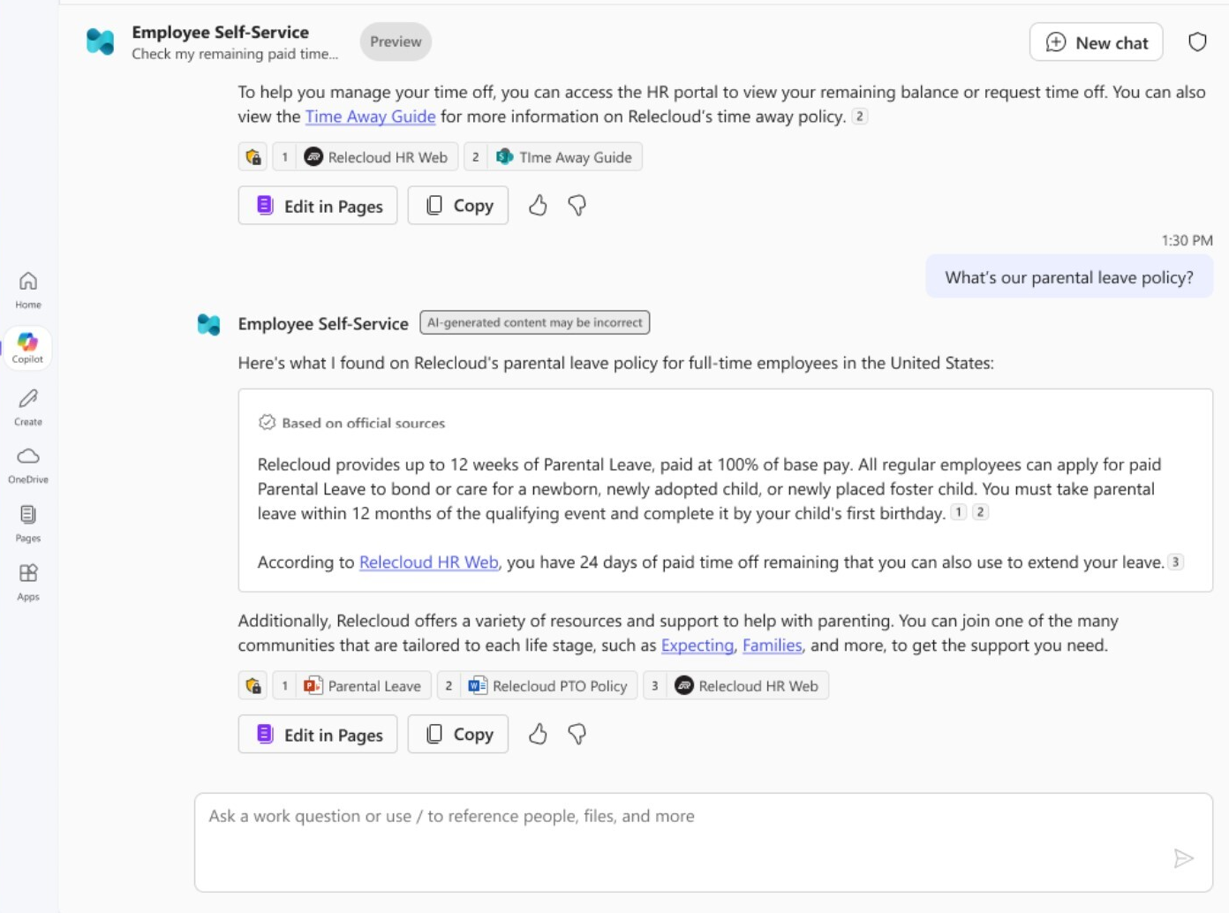



Onde hospedar o aplicativo?
Agentes incorporados no Microsoft 365
Aplicativos na nuvem do Azure
App Service
Container Apps
Kubernetes Service
Functions
https://developer.microsoft.com/reactor/series/S-1505

Slide 50
Agentes do Microsoft 365 Copilot
Use o Copilot Studio
ou o 365 Agents SDK
para criar agentes incorporados no M365.
"Crie e estenda agentes para o Microsoft 365 Copilot"
April 10, Kamal Shree, Paolo Pialorsi (en)
"Criando agentes de custom engine com o Azure AI Foundry e o Visual Studio Code "
April 14, Ayca Bas (en)
"Construindo agentes declarativos com o Microsoft Copilot Studio e o Teams Toolkit"
April 16, Daniel Laskewitz, Garry Trinder (en)

Slide 51
Aplicativos na nuvem do Azure
Azure Functions
"Estendendo agentes de IA com Azure Functions"
April 24, Eamon O'Reilly, Nick Greenfield (en)
Azure Container Apps
"Construindo agentes de IA usando LangChain4j e sessões dinâmicas "
April 17, Brian Benz (en)
"Construindo agentes de IA Python mais inteligentes com intérpretes de código"
April 17, Anthony Chu (en)

Slide 52
Próximos passos

Slide 53
Hackathon de agentes de IA: Próximos passos
Inscreva-se para o hackathon @ aka.ms/agentshack/register
Tem perguntas? poste no fórum do GitHub ou canal do Discord.
Junte-se à comunidade @ aka.ms/agentshack/discord
Participe de mais transmissões ao vivo! 📺
Envie seu projeto antes das 23h59 PT do dia 30 de abril
para ganhar prêmios! 💵
Notes:
Josh: Hi everyone, hope you enjoyed today's session! If you aren't registered for the AI Agents hackathon yet, register now at aka.ms/agentshack and start hacking on the agent of your dreams.
Pamela: If you have any questions along the way, post in our discussion forum or attend live office hours in Discord. And of course, make sure to join our upcoming live streams to keep learning about agents.
Josh: Once your project is ready, submit it before April 30th at 11:59PM PT to be eligible for our prizes. Thanks for joining!

